Slide 1
مقطع التربة Soil Profile
معظم الأراضي تتكون من حبيبات تختلف في أحجامها وأشكالها وتركيبها الكيميائي وقابليتها للذوبان.
لدراسة الطبقات المتعاقبة في التربة يقتضي الأمر عمل مقطع أو حفرة في هذه الأرض طولها حوالي المترين وتتسع لشخص واحد على الأقل بإجراء عملية الحفر وإجراء الدراسة المطلوبة ويختلف عمق هذه الحفرة حسب طبيعة الأرض وحسب هدف الدراسة.
بناء على ما قام بن الكثيرون من الدراسة في عمل مقاطع التربة؛ تمييز مناطق مختلفة تسمى بآفاق التربة
أولاً: منطقة الاتصال أو الاستخلاصZone of Extraction
ثانياً: الأفق الثاني ويطلق عليه منطقة التركيزZone of Concentration
ثالثاً: الأفق الثالث أو (ج)

Slide 2
أولاً: منطقة الاتصال أو الاستخلاصZone of Extraction
يطلق على هذه المنطقة اسم الأفق وهذه هي الطبقة الأولى من المقطع وتمتاز بأنها خشنة الحبيبات بسبب انتقال الحبيبات الدقيقة أو الغروية إلى أسفل تحت تأثير سقوط الأمطار وتعد هذه الطبقة من أفقر طبقات القطاع في الأملاح القابلة للذوبان.
1-الأفق أ₁₋ Horizon A₁
من صفاته أنه ذو لون داكن لوجود الدبال فيه بنسبة كبيرة.
2-الأفق أ₂₋ Horizon A₂
من صفاته أنه أنصل لونًا من الطبقة العليا وهذا الأفق يقع مباشرة تحت الأفق الأول مباشرة ويتميزان باختراق الجذور لهما وبغزارة الدبال والحبيبات المركبة

Slide 3
ثانياً: الأفق الثاني ويطلق عليه منطقة التركيزZone of Concentration
وهو ما يسمى بالأفق (ب) ويقع أسفل المنطقة الأولى (منطقة الاستخلاص)
يمتاز بتجميع الأملاح الذائبة والحبيبات الدقيقة التي تحمل بواسطة الماء من الطبقات.
يقل اختراق الجذور لهذه المنطقة.

Slide 4
ثالثاً: الأفق الثالث أو (ج):
لا يحدث أي اختراق بواسطة الجذور.
يتركب عادة من الصخور الأصليةParent rocks التي تكونت منها التربة وقد تكون هذه الصخور إلى حد ما في حالة تآكل وفي هذا الأفق لا يحدث استخلاص ولا ترسيب.

Slide 5
يمكن التمييز بين آفاق التربة بعاملي:
Soil colour أ- لون التربة
Soil texture ب- قوام التربة

Slide 6
الصفات الطبيعية للتربة

Slide 7
الصفات الطبيعية للتربة
1- القوام
2- البناء
3- الكثافة
4- المسامية
5- المحتوى المائى
6- درجة الحرارة
7- لون التربة
هذه الخواص تحدد
مدى تيسر الهواء في التربة
حركة الماء خلال التربة
سهولة اختراق الجذور للتربة

Slide 8
Soil colour لون التربة
هي عامل أساسي في المساعدة على دراسة الآفاق الرئيسية للتربة فمن حيث اللون نلاحظ أن المادة العضوية تكون هي العامل المؤثر في لون التربة السطحية.
لون الأرض غالبا ما يكون نتيجة اختلاط عديد من الألوان ويعتبر من أهم صفات التربة الطبيعية
يعطى دليل لبعض الخواص الطبيعية والكيماوية للتربة
يميز نوع الأرض
يرجع لون التربة إلى:
الدبال
مركبات الحديد
مركبات أخرى

Slide 9
Soil Texture قوام التربة
القوام:
- هو درجة نعومة أو خشونة الحبيبات
- هو نسب مجاميع احجام حبيبات التربة (التوزيع النسبى)
- هو نسبة مجاميع الرمل إلى السلت إلى الطين
حبيبات التربة تختلف في أحجامها حيث قسمت إلى مجاميع Soil separates - كل مجموعة لها مدى معين من الأقطار
هناك تقسيمان لتحديد قوام التربة وهما:
التقسيم الدولي
التقسيم الامريكي

Slide 10
Soil Texture قوام التربة
وتتصف الأجسام المختلفة الرئيسية من حبيبات التربة حسب أحجامها Clay والطين Silt والطميSand إلى الرمل
النظام الدولي International system لتحديد قوام التربة والذي يعتمد على تحديد قطر الحبيبات كما يلي:
المجموعة | قطر الحبيبات (مم)
الحصى | أكثر من2
الرمل الخشن | من 2 – 0.2
الرمل الناعم | من 0.2 – 0.02
السلت | من 0.02 – 0.002
الطين | أقل من 0.002

Slide 11
التقسيم الأمريكي
طول قطر الحبيبة بالملليمتر | اسم المجموعة
2 - 1 | رمل خشن جداً
1 – 0.5 | رمل خشن
0.5 – 0.25 | رمل متوسط
0.25 – 0.1 | رمل ناعم
0.1 – 0.05 | رمل ناعم جداً
0.05 – 0.02 | سلت خشن
0.02 – 0.002 | سلت ناعم
اقل من 0.002 | طين

Slide 12
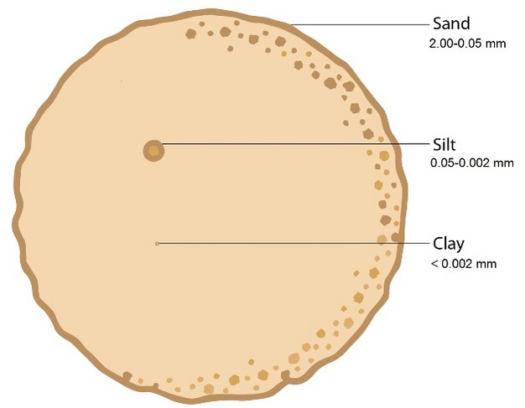

Slide 13
أهمية قوام التربة
1- تحدد قدرة التربة على تشرب الماء أو الاحتفاظ به
2- يحدد مدى سهولة عمليات الخدمة
3- يحدد خصوبة التربة
تحديد قوام التربة:
تسمية للقوام بناء على درجة تواجد نسب مجاميع التربة الثلاثة
(الرمل – السلت – الطين)
نسبة عالية من الرمل (أرض رمليه)
نسبه عالية من السلت (أرض سلتيه)
نسبه عالية من الطين (طينيه)

Slide 14
التربة الرملية:
- سهلة الخدمة - درجة التهوية جيدة - سريعة الابتلال
- سريعة الجفاف - سريعة فقد العناصر مع الماء
الأراضى الطينية: (> 30% طين):
- لها القدرة على الاحتفاظ بالعناصر
- صعبة الخدمة - ضعيفة التهوية - صعبة الابتلال – ضعيفة الصرف

Slide 15
Soil texture determines:
Permeability (ease water moves through the soil column)، Water storage، Ease of tilling، Aeration، Fertility and Root penetration

Slide 16
تحديد قوام التربة
تحديد القوام يكون على أساس تحليل الجزء المعدنى من التربة الأقل من 2مم
مجموع نسب الرمل + السلت + الطين = 100%
لا تدخل نسب المادة العضويه في تحديد القوام
يمكن تحديد القوام بمعرفة نسبة مكونين من الثلاثة
الأجزاء المعدنية التي اقطارها اكبر من 2 مم (الحصى والزلط) تؤخذ في الحسبان عند تقدير القوام اذا كانت نسبتها لا يمكن تجاهلها وتسبق تسمية القوام مثل طميية رملية حصوية gravelly sandy loam ( أكثر 20% حصى)
تتراوح أحجام الحصى (2مم - 3 بوصه) – الزلط (3 – 10 بوصه ) – الأحجار (> 10 بوصه )
يحدد القوام باستخدام مثلث القوام بعد تقدير نسب المجاميع الثلاثة

Slide 17
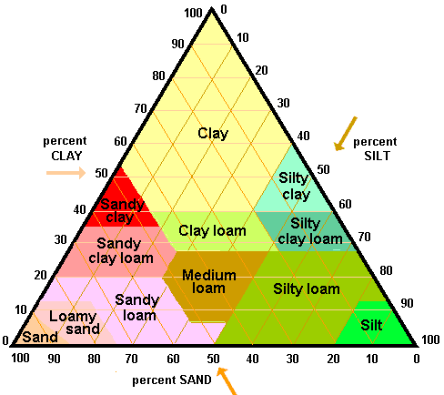

Slide 18
تعتبر حبيبات الرمل أخشن الحبيبات، فقد يزيد قطرها على ٢ مم، بينما السلت تكون حبيباته وسطا في أحجامها بين الرمل والطين.
الطين يمتاز بأن حبيباته أصغر الحبيبات وأدقها حجمًا حبيبات الطين على عكس حبيبات الرمل، تمتص الماء بوفرة ولها عمل كيميائي، وسعة مائية كبيرة وقابلية للتشكل عالية، ومن خصائصها أيضا أنها تنتفخ عند ابتلالها وتنكمش وتتقلص عند جفافه، وفي العادة يصاحب الانكماش تشقق التربة وتعد هذه الخصائص خصائص غروية.
وتتكون حبيبات الطين عادة تحت تأثير عوامل مختلفة كالتعرية الجزئية لبعض مواد الصخور.
أما التربة الغرينية loam فهي تتكون من أحجام متساوية تقريبًا من الرمل والطين والطمي وتكون ناعمة الملمس أحيانًا، وتمتاز بلدونتها.

Slide 19
رداءة التهوية والصرف هي أكبر عيوب التربة الطينية ذات الحبيبات المتفرقة ويرتبط التركيب الميكانيكي للتربة بخصائصها ويتمثل في:
١- ارتباطه بقدرة التربة على حمل الماء وهذا يطلق عليه اسم (السعة المائية للتربة) Soil water capacity
٢- ارتباطه بإنفاذ الماء Permeability فالماء ينفذ بسهولة عظيمة في التربة الخشنة ذات الحبيبات الكبيرة وبطيء نسبيًا في التربة الدقيقة.
٣- المقاومة الميكانيكية Mechanical resistance
٤- العلاقة التي تربط تركيب التربة الميكانيكي التربة بخصائص الإنتاجيةSoil fertility والتي تتمثل في خصوبة التربة.
٥- أما التهويةAeration تكون أفضل في التربة ذات الحبيبات الكبيرة وكذلك في التربة ذات الحبيبات المركبة.

Slide 20
العوامل التي تؤثر على الكثافة والمسامية
المادة العضوية
نوع معدن الطين
العمليات الزراعية
الانضغاط للتربة
القوام
البناء

